Slide 1
«Формирование и развитие коммуникативных качеств речи у детей дошкольного возраста»
МБДОУ№ 6 «Гвоздичка» МО «Майкопский район»
старший воспитатель: Ачмизова Е.А.,
воспитатель: Федосеева Л.Н.

Slide 2
Федеральный государственный образовательный стандарт выделяет 5 направлений развития и образования детей:
1.социально коммуникативное развитие;
2.познавательное развитие;
3.речевое развитие;
4.художественно эстетическое развитие;
5.физическое развитие.

Slide 3
Основные направления реализации образовательной области «Социально-коммуникативное развитие»

Slide 5
Труд взрослых
Я САМ
ОБЖ
Социально-коммуникативное развитие
Я и другие
Предметный мир
Моя Родина
Правовое воспитание
Человек в истории и культуре

Slide 6
Познавательно-речевое развитие. Коммуникация
Понятие «Коммуникация» (англ. communikate – сообщать, передавать) предполагает:
- осуществление передачи содержания социально-исторического опыта человечества;
- обмен мыслями, переживаниями по поводу внутреннего и окружающего мира,
- побуждение и убеждение собеседников действовать определенным образом для
достижения результата;
передачу опыта различных видов деятельности и обеспечение их освоения.
«Коммуникация» - это общение с целью передачи определенной информации таким образом, чтобы собеседник понял ее смысл.

Slide 7
Речь выступает важнейшим средством коммуникации:
✓собственно речи (ее фонетико-фонематического и
лексико-грамматического компонентов);
✓речевого этикета (элементарные нормы и правила вступления в разговор, поддержания и завершения общения);
✓невербальных средств (адекватное использование мимики, жестов).
Становление коммуникативных умений определяет содержание работы педагога дошкольного образовательного учреждения по реализации образовательной области «Коммуникация» и перед ним ставятся основные задачи психолого-педагогической работы:
развитие свободного общения воспитанников со взрослыми и детьми;
развитие всех компонентов устной речи детей (лексической стороны, грамматического строя речи, произносительной стороны речи; связной речи – диалогической и монологической форм) в различных видах деятельности;
- практическое овладение воспитанниками нормами русской речи.

Slide 8
Аннотация
Развитие эмоций и чувств дошкольника как основы формирования коммуникативной культуры личности
Цель:
Формирование коммуникативной культуры личности через развитие познавательно -речевой активности, эмоций и чувств дошкольника.
С поступлением ребенка в детский сад начинается новый этап в его эмоциональном развитии. Побудителем проявления становится детский коллектив, а также организованные воспитателем различные виды совместной со сверстниками и взрослыми деятельности (игры, занятия, прогулки, режимные моменты и т.д.).
Для создания у детей радостного настроения воспитатель старается, прежде всего, создать в группе спокойную эмоционально-психологическую обстановку той группы, в которой находится ребенок, установить теплые, ласковые отношения с воспитанниками. Взрослый, который сумел завоевать симпатии дошкольника, легко добивается от него выполнения предъявленных требований, подчинения нравственным нормам поведения.
Общение со взрослым – один из активных источников радости маленького ребенка.
Все виды занятий, совместная деятельность, игровая и продуктивная деятельность с детьми сопровождается речью. Общение происходит в разговорах с детьми, дидактических играх, играх-драматизациях, занятиях изобразительной деятельностью, конструированием, экспериментированием и т.д.
Именно в общении со взрослым ребенок рано научается говорить, а общение со сверстниками важнейший показатель сформированности коммуникативных способностей.

Slide 9
Речь – это форма общения людей, опосредованная языком. Речь включает процессы устных и письменных сообщений для целей общения и собственной деятельности.
Уже с полутора лет жизни ребенка речь является основным средством его общения с окружающим миром, затрагивая все стороны его личности, а главное – его эмоциональную и интеллектуальную сферы.
Следует подчеркнуть, что ребенок овладевает важнейшей формой речевого общения – устной речью, а взрослый передает ему свой человеческий опыт, знания, культуру и традиции.
Расширение словарного запаса детей в условиях дошкольного учреждения заключается в планомерном расширении активного и пассивного словаря детей за счет усвоения незнакомых или трудных слов, их закрепления, уточнения и активизации.
Работа по развитию речи проводится с детьми с учетом их возрастных особенностей. И при правильно организованной работе по развитию речи детей дошкольного возраста в 6-7 лет их словарный запас достигает 4-5 тысяч слов. Словарь ребенка увеличивается за счет существительных, глаголов, прилагательных, числительных и соединительных слов.
Таким образом, овладевая речью, ребенок переходит к новым формам мышления, памяти, т.е. к более высокому уровню познания окружающего мира.

Slide 11
Задачи социально – коммуникативного развития дошкольников по ФГОС:
- усвоение норм и ценностей, принятых в обществе, включая моральные и нравственные ценности;
- развитие общения и взаимодействия ребёнка с взрослыми и сверстниками;
-становление самостоятельности, целенаправленности и саморегуляции собственных действий;
-развитие социального и эмоционального интеллекта, эмоциональной отзывчивости, сопереживания, формирование готовности к совместной деятельности со сверстниками, формирование уважительного отношения и чувства принадлежности к своей семье и к сообществу детей и взрослых в Организации;
-формирование позитивных установок к различным видам труда и творчества; формирование основ безопасного поведения в быту, социуме, природе.

Slide 16
Общение - одна из самых важных человеческих потребностей, основной способ жизни человека и условие его развития. Только в общении и в отношениях с другими людьми человек может почувствовать и понять самого себя, найти свое место в мире, социализироваться, стать социально ценной личностью. Коммуникация становится в современной жизни базовой для всех других видов человеческой деятельности, пронизывающей их и являющейся условием их успешной реализации.
Коммуникативная компетентность - «способность к эффективному решению коммуникативных задач, определяющая индивидуально-психологические особенности личности и обеспечивающая эффективность ее общения и взаимодействия с другими людьми» (Л.А. Петровская).

Slide 17
Все виды детской деятельности сопровождаются речью
двигательная
продуктивная
игровая
трудовая
познавательно-
исследовательская
коммуникативная
музыкально-художественная
чтение художественной
литературы
В общении со взрослым
ребенок научается говорить
Общение со сверстниками –
показатель сформированности
коммуникативной способности

Slide 18
Речевое развитие в дошкольном возрасте осуществляется в разных видах деятельности:
Игровая деятельность
Трудовая деятельность
Учебная деятельность
Изобразительная деятельность
Бытовая деятельность

Slide 19
Ведущими формами педагогического взаимодействия должны стать ситуации образовательного характера и ситуации общения.
Разговоры с детьми в процессе выполнения режимных моментов;
Беседы о прочитанной книжке;
Беседы при рассматривании иллюстрации;
Обыгрывание игрушки;
Общение в ходе наблюдения за явлениями природы в группе и на прогулке.
Эти формы не только основные, но и единственные для развития речи детей младшего и среднего возраста.
Пример игровых образовательных ситуаций («Учимся быть вежливыми», «Что рассказала книжка», «К кукле пришли гости»).
К практическим ситуациям можно отнести рассматривание картины, предмета, чтение литературного текста, разучивание стихотворения и т.д. с использованием игрового персонажа, включая детей в игровой сюжет (А. Барто «Лошадка»).

Slide 20
развитие творческой личности
Одним из лучших средств развития творческой личности у дошкольников является коммуникативно-речевая деятельность. Она способствует эстетическому воспитанию детей, развивает умение видеть, слышать, понимать красоту слова, действия, приобщает их к творчеству.
Формирование знаний по коммуникативно — речевому развитию проводят в соответствии с требованиями программы развития ребенка дошкольного возраста.
В процессе коммуникативно-речевой деятельности дети узнают о жанровых, композиционных, языковых особенностях литературных и фольклорных произведений; обогащается коммуникативно речевой опыт детей, развивается связная речь, обогащается и уточняется словарь ребенка — в процессе усвоения и воспроизведения текстов.

Slide 21
Работа с детьми, конечно, наиболее распространенная и важная состоит из нескольких составляющих. Но плодотворной для ребенка она может быть только в том случае, если в ней принимают активное участие взрослые люди с которыми ребенок общается каждый день, которые являются для него примером, образцом подражания.
Совместное творчество и коммуникативно-речевая деятельность детей и взрослых по художественной деятельности, музыки, танцев помогает решению многих вопросов; преодоление трудностей в общении, усвоения опыта взрослых, естественно и непринужденно действовать в различных ситуациях, содействие самореализации каждого и взаимообогащению всех. Поэтому необходимо, чтобы и взрослые были творчески направлены, компетентные в сфере культуры, искусства музыкального, театрального, литературного, изобразительного.

Slide 22
Деятельность педагогов по обеспечению необходимых условий для социально-коммуникативного развития детей включает:
организацию предметно-пространственной среды;
создание для детей ситуаций коммуникативной успешности;
стимулирование коммуникативной деятельности детей, в том числе с использованием проблемных ситуаций;
устранение у детей коммуникативных трудностей в сотрудничестве с педагогом-психологом и при поддержке родителей;
мотивирование ребенка к выражению своих мыслей, чувств, эмоций, характерных черт персонажей при помощи вербальных и невербальных средств общения;
обеспечение баланса между образовательной деятельностью под руководством педагога и самостоятельной деятельностью детей;
моделирование игровых ситуаций, мотивирующих дошкольника к общению с взрослыми и сверстниками.

Slide 23
Виды детской деятельности.
• Игровая деятельность дает ребенку почувствовать себя равноправным членом общества. В игре у ребенка появляется уверенность в собственных силах, в способности получать реальный результат.
• Исследовательская деятельность дает возможность ребенку самостоятельно находить решение, подтверждение или опровержение собственных представлений.
• Изобразительная деятельность позволяет ребенку с помощью элементарного труда в процессе создания продуктов детского творчества на основе воображения и фантазии «вжиться» в мир взрослых, познать его и принять в нем участие.
• Предметная деятельность удовлетворяет познавательные интересы ребенка в определенный период, помогает ориентировать в окружающем мире.
• Познавательная деятельность обогащает опыт ребенка, стимулирует развитие познавательных интересов, рождает и закрепляет социальные чувства.
• Коммуникативная деятельность (общение) объединяет взрослого и ребенка, удовлетворяет разнообразные потребности ребенка в эмоциональной близости с взрослым, в его поддержке и оценке.
• Конструктивная деятельность дает возможность сформировать сложные мыслительные действия, творческое воображение, механизмы управления собственным поведением.
• Проектная деятельность активизирует самостоятельную деятельность ребенка, обеспечивает объединение и интеграцию разных видов деятельности.

Slide 24
Формы образовательной деятельности по социально-коммуникативному развитию дошкольников
Формы организации деятельности детей
Групповые ,подгрупповые | Индивидуальные, подгрупповые
Образовательная деятельность в режиме дня | Самостоятельная деятельность детей
- интегрированные занятия; - игровые ситуации, игры с правилами (дидактические (словесные, настольно-печатные), подвижные, народные), творческие игры (сюжетные, сюжетно-ролевые, театрализованные, конструктивные); - беседы, речевые ситуации, составление рассказов и сказок, творческие пересказы, отгадывание загадок, ситуативные разговоры, ситуации морального выбора, речевые тренинги, совместные с взрослыми проекты и др. | - индивидуальные и совместные творческие (сюжетно-ролевые, театрализованные, режиссерские) игры; все виды самостоятельной деятельности, предполагающие общение со сверстниками; выполнение самостоятельных трудовых операций в природе, хозяйственно-бытовой труд; самостоятельная деятельность в уголках уединения, зонированных сюжетных уголках, уголке ряжения, театральном уголке, автогородке; - самостоятельное декламирование детьми коротких стихотворений, рассказывание сказок и историй, рассматривание книг и журналов; изготовление поделок, конструирование, раскрашивание; развивающие настольно-печатные игры, автодидактические игры (пазлы, рамки-вкладыши, парные картинки); простейшие опыты и эксперименты; самостоятельная деятельность в сенсорном уголке, уголке книги, экологическом уголке, уголке песка и воды, детской лаборатории

Slide 25
Рекомендуемые инновационные формы работы с детьми по «Социально-коммуникативному развитию» по ФГОС:

Slide 26
Младший дошкольный возраст
Вариативная организация игр-экспериментов и игр-путешествий предметного характера с детьми как основных методов воспитания;
Организация сюжетных игр;
Организация моментов радости, связанных с культурно-гигиеническими навыками и навыками ЗОЖ;
Простейшие поисковые и проблемные ситуации;
Игры с моделированием;
Литература и игра (чтение);

Slide 27
Средний дошкольный возраст
Организация сюжетно-ролевых игр;
Вариативная организация игровых проблемных ситуаций, игровых поисковых ситуаций, усложняющихся игр-экспериментирований и игр-путешествий, игр-этюдов.
Введение в процесс воспитания простейших ситуационных задач.
Беседы и совместная познавательная деятельность воспитателя и детей с элементами игры.

Slide 28
Старший дошкольный возраст
Ситуационные задачи, их широкая вариативность.
Использование метода проектов.
Использование метода коллекционирования.
Использование театрализованной деятельности.
Использование литературно-игровых форм (сочинение с детьми загадок, стихотворные игры, сочинение с детьми лимериков (форма коротких стихов)
Самостоятельная деятельность детей.

Slide 29
Инновационные формы работы с родителями:
Совместные образовательные проекты, а также семейные и межсемейные;
Вечера вопросов и ответов;
Родительские гостиные;
Тренинги по запросам родителей;
Клубы по интересам;
Родительские конференции;
Совместное творчество родителей, детей и педагогов;
Творческие выставки и фотовыставки;
Тематические вечера и викторины;
Совместные досуги;
Видеоинтервью и мультимедийные презентации;
Выпуск семейных газет и книжек-малышек;
Совместное создание мини-музеев.

Slide 30
Важной инновационной формой работы по социально – коммуникативному развитию являются информационно – коммуникационные технологии: 1. Показать информацию на экране в игровой форме, что вызывает у детей огромный интерес, так как это отвечает основному виду деятельности дошкольника – игре. 2. В доступной форме, ярко, образно, преподнести дошкольникам материал, что соответствует наглядно – образному мышлению детей дошкольного возраста. 3. Привлечь внимание детей движением, звуком, мультипликацией. 4. Способствовать развитию у дошкольников исследовательских способностей, познавательной активности, навыков и талантов. 5. Поощрять детей при решении проблемных задач и преодолении трудностей.

Slide 31
Задача современного дошкольного образовательного учреждения состоит в том, чтобы из его стен вышли воспитанники не только с определённым запасом знаний, умений и навыков, но и люди самостоятельные, обладающие определённым набором нравственных качеств, необходимых для дальнейшей жизни, усвоения общественных, этических норм поведения.
Важно формировать у дошкольников умение строить взаимоотношения с окружающими на основе сотрудничества и взаимопонимания, обеспечить общее психическое развитие, формировать предпосылки учебной деятельности и качеств, необходимых для социальной адаптации, в том числе к школе, и успешного обучения.

Slide 32
ИКТ в ДОУ
Интерактивная доска
Принтер, сканер, документ-камера
Фотоаппарат, видеокамера, магнитофон
Компьютер, ноутбук, проектор
Видеомагнитофон, телевизор

Slide 33
Формы работы 1. НОД 2.Проблемные ситуации 3. Поисково – творческие задания 4. Сюжетно – ролевые, досуговые, обучающие, народные и дидактические игры. 5. Познавательные беседы. 6. Просмотр видеофильмов. 7. Театрализованные постановки. 8. Музыкальные досуги, развлечения. 9. Интерактивные игры, презентации и др. 10. Экскурсии. 11. Музейная педагогика и краеведение.

Slide 34
ИКТ позволяет: 1. Показать информацию на экране в игровой форме, что вызывает у детей огромный интерес, так как это отвечает основному виду деятельности дошкольника – игре. 2. В доступной форме, ярко, образно, преподнести дошкольникам материал, что соответствует наглядно – образному мышлению детей дошкольного возраста. 3. Привлечь внимание детей движением, звуком, мультипликацией. 4. Способствовать развитию у дошкольников исследовательских способностей, познавательной активности, навыков и талантов. 5. Поощрять детей при решении проблемных задач и преодолении трудностей.

Slide 35
Роль интегрированных занятий в коммуникативно речевом развитии детей
Государственные образовательные стандарты предусматривают обновление содержания обучения и воспитания на принципах гуманизации, дифференциации и интеграции. Поэтому принцип интеграции в современной дидактике рассматривается как один из ведущих. Учитывая это, в дошкольном образовании назрела необходимость сочетать различные виды деятельности и объединять знания из разных областей на одном занятии. Этого можно достичь в процессе интегрированного занятия.
На интегрированном занятии ключевым моментом является тема, а разные виды деятельности, используемые на нем, — лишь средства ее раскрытия. В ходе такого занятия для решения одной задачи можно задействовать знания и умения ребенка из разных областей. Скажем, педагог предлагает украсить новогоднюю елку, нарисовав определенное количество шариков разного цвета. К каждому цвету надо подобрать образную характеристику: фиолетовый цвет напоминает вечер темным покрывалом опускается на землю; красный цвет — драгоценный камень, что аж искрится на солнышке и тому подобное.

Slide 36
Таким образом, на одном занятии реализуют задачи и по математике, и по изобразительной деятельности и коммуникативно речевого развития ребенка. Еще одна особенность интегрированных занятий — увеличение их продолжительности, ведь благодаря быстрой смене видов деятельности дети меньше устают и не теряют интереса к занятию.
К планированию интегрированных занятий нужно подходить очень умеренно, их рекомендуется проводить ориентировочно один раз в квартал с целью закрепить знания, речевые умения и навыки детей.

Slide 37
Взаимодействие воспитателя-методиста с педагогами
Воспитателю, загруженном ежедневной кропотливой работой с детьми, в основном сложно разобраться в современном бурном и нередко противоречивом информационном потоке. Поэтому деятельность воспитателя-методиста должна быть направлена на разумное руководство и, прежде всего, действенную помощь воспитателям в организации учебно-речевой работы с детьми.
Можно разработать памятки для педагогов, индивидуально оказывать помощь педагогам во время планирования, консультировать их по определенным темам, как:
Особенности планирования занятий коммуникативно речевого общения в разных возрастных группах;
Современные требования к проведению занятий коммуникативно речевого общения:
Комплексность и интеграция на занятиях коммуникативно речевого общения;
Методы развития разных сторон речи ребенка в дошкольном детстве.

Slide 38
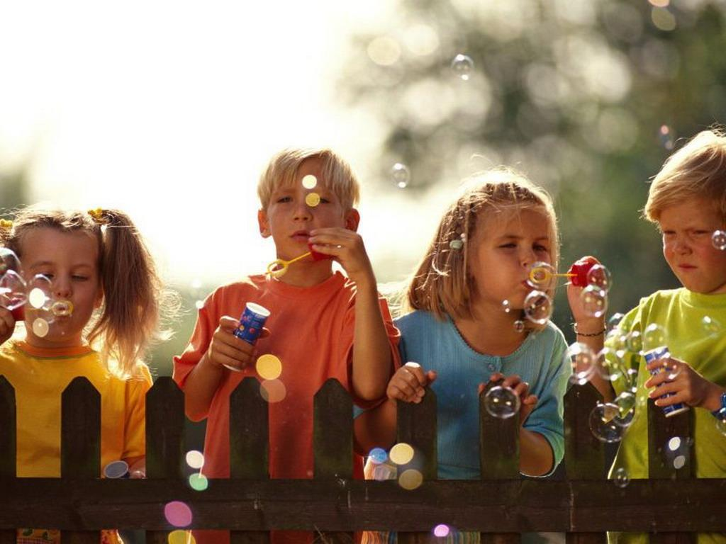
Общительность, умение контактировать с окружающими людьми — необходимая составляющая самореализации человека, его успешности в различных видах деятельности, расположенности и любви к нему окружающих людей. Формирование этой способности — важное условие нормального психологического развития ребенка, а также одна из основных задач подготовки его к дальнейшей жизни.

Slide 39
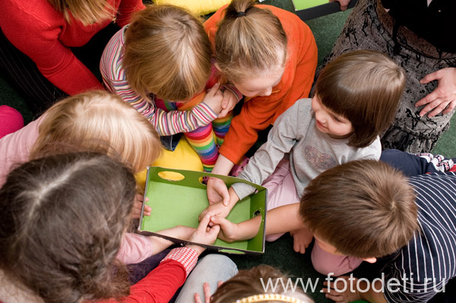
Социально-коммуникативное развитие дошкольников происходит через игру как ведущую детскую деятельность. Общение является важным элементом любой игры. В этот момент происходит социальное, эмоциональное и психическое становление ребенка. Игра дает детям возможность воспроизвести взрослый мир и участвовать в воображаемой социальной жизни.
Дети учатся разрешать конфликты,
выражать эмоции и адекватно
взаимодействовать с окружающими.

Slide 40
Игра – в свете ФГОС выступает как форма социализации ребёнка.
Игра – не развлечение, а особый метод вовлечения детей в творческую деятельность, метод стимулирования их активности. Социально-коммуникативное развитие дошкольников происходит через игру как ведущую детскую деятельность. Игра - это школа социальных отношений, в которых моделируются формы поведения ребенка. И наша задача – правильно и умело помочь детям приобрести в игре необходимые социальные навыки.
Игра дает детям возможность воспроизвести взрослый мир и участвовать в воображаемой социальной жизни. Дети учатся разрешать конфликты, выражать эмоции и адекватно взаимодействовать с окружающими.
Игра ребенка - это жизненная лаборатория.
Станислав Шацкий .

Slide 41
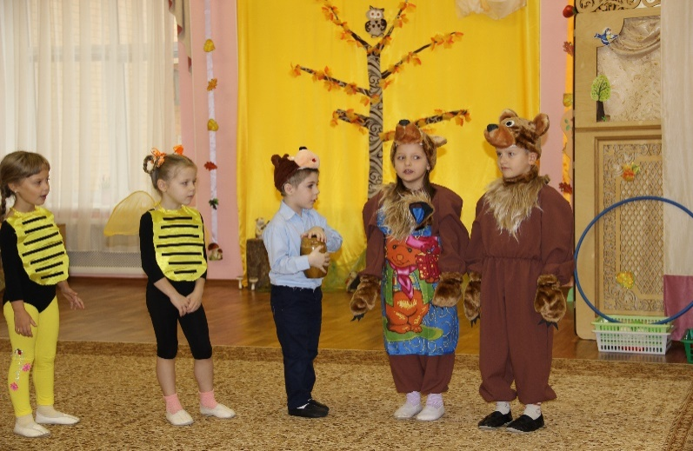
Важно, чтобы дошкольники владели речью, легко могли входить в контакт с людьми, умели общаться в различных ситуациях, были настроены на конструктивный диалог, умели успешно взаимодействовать с партнерами по общению .
Не менее важно, чтобы они были готовы пополнить свои знания, опираясь на ранее приобретенные.
Это поможет дошкольнику легче адаптироваться к условиям школьной жизни, и, следовательно, быть социально активной личностью, умеющей самореализоваться.

Slide 42
Игра как средство речевого развития детей
В дошкольном возрасте большое значение в речевом развитии детей имеет игра
Для речевого развития используются все виды игровой деятельности:
творческие ролевые игры,
игры - драматизации,
подвижные игры,
дидактические игры, настольно-печатные игры, пальчиковые игры и т.д.

Slide 43
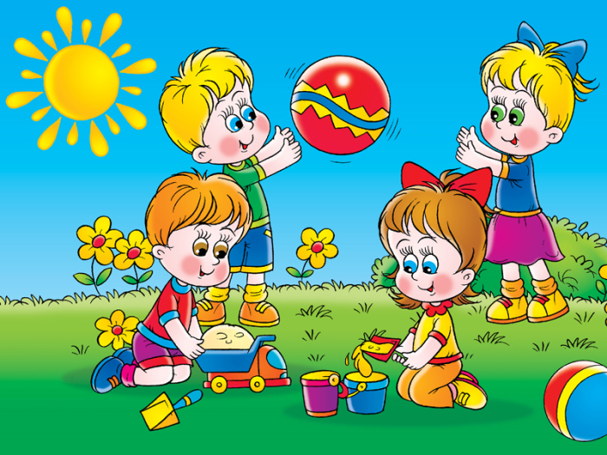
Одним из показателей полноценного и правильного развития дошкольника является умение взаимодействовать со сверстниками и старшими.
Коммуникативные игры - наиболее простой и эффективный способ развития навыка общения у детей данной возрастной категории.

Slide 44
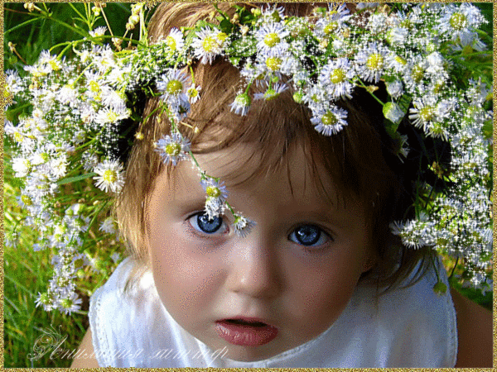
Социально-личностное развитие - это развитие положительного отношения ребенка к себе, другим людям, окружающему миру, коммуникативной и социальной компетентности детей.
Важнейшей основой полноценного социально-личностного развития ребенка является его положительное самоощущение: уверенность в своих возможностях, в том, что он хороший, его любят.

Slide 45
Огромное влияние на процесс социализации дошкольников оказывают аспекты социализации:
Семья ( родители, братья, сёстры, дедушки, бабушки и другие родственники)
Детский сад
( в первую очередь воспитатели)
Общество
( сверстники, друзья)

Slide 46
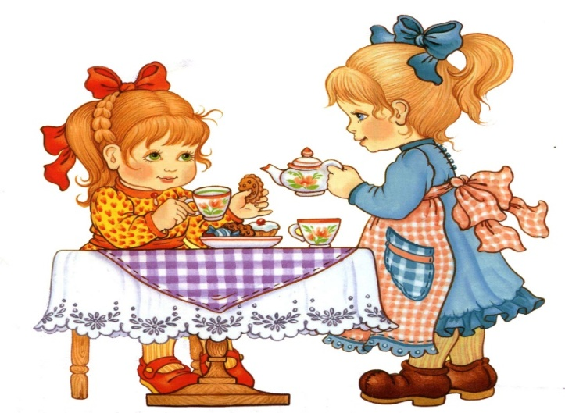
Основные признаки успешной социализации дошкольников:
дети становятся активными участниками жизни общества;
участвуют в жизни детского коллектива;
с удовольствием занимаются в группах, подгруппах и парах;
откликаются на просьбы или предлагают свою помощь сами;
дают и принимают советы;
проявляют интерес к жизни взрослых из близкого
окружения.

Slide 47
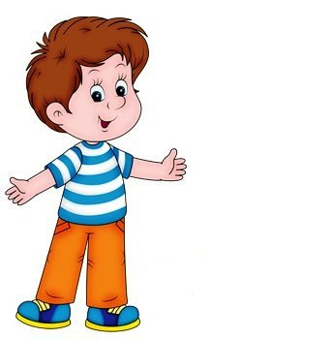
Социально-успешный ребенок
3. Уверен
в себе
2.Внима-
тельно слушает других
4. Умеет
догова-
риваться
1. Умеет добиться цели
5.Осознает свои
желания

Slide 48
«Чтобы научиться говорить,
надо говорить».
М.Р.Львов

Slide 49
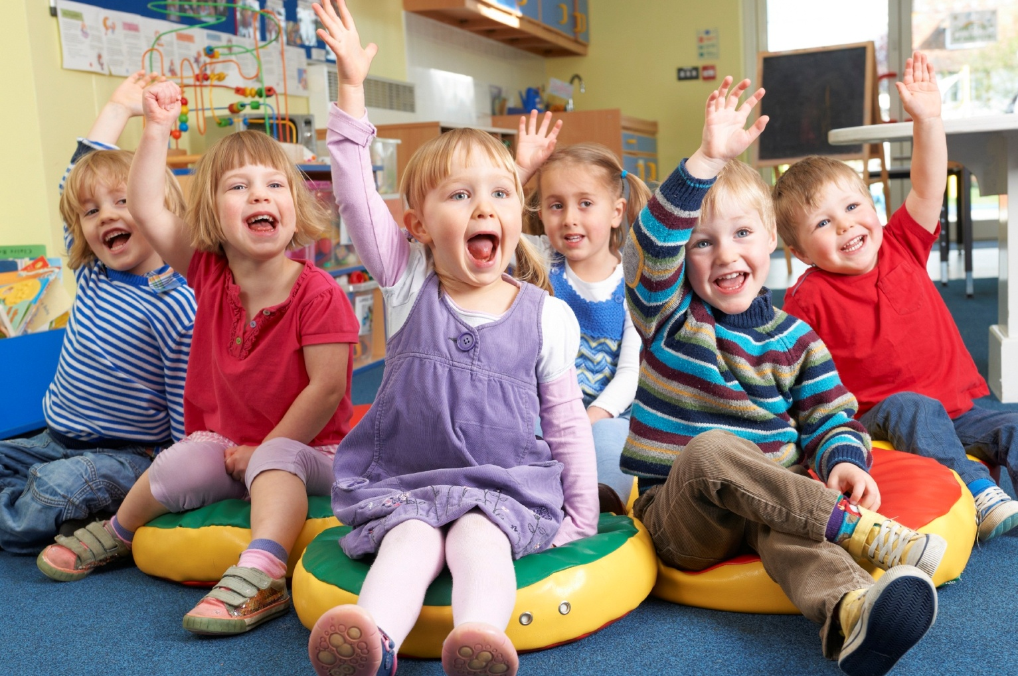
Говорите с детьми!

Slide 50
Средства и методы патриотического воспитания детей дошкольного возраста
Средством патриотического воспитания является искусство: музыка, художественные произведения, изобразительное искусство.
Важной частью работы по воспитанию любви к Родине является формирование у детей представлений о людях родной страны. В первую очередь следует вспомнить тех людей, которые прославили нашу Родину - художников, композиторов, писателей, изобретателей, ученых, путешественников, врачей (выбор зависит от воспитателя).
Одно из направлений в патриотическом воспитании приобщение к традициям народа, к народному творчеству.
Особое место в патриотическом воспитании отводится праздникам.

Slide 53
БЛАГОДАРЮ
ЗА
ВНИМАНИЕ!

